Slide 1
EFECTOS SOBRE EL sobre el perfil metabólico, EL índice de masa corporal, LA composición corporal Y las comorbilidades, en adolescentes con obesidad mórbida que han fallado al manejo conservador para bajar de peso, operados de manga gástrica laparoscópica.
Reporte del primer grupo de cirugía bariátrica Pediátrica en México.
TRABAJO DE INGRESO
ACADEMIA NACIONAL DE MEDICINA
DR. JAIME NIETO ZERMEÑO
CIRUJANO PEDIATRA
OCTUBRE 2019

Slide 2
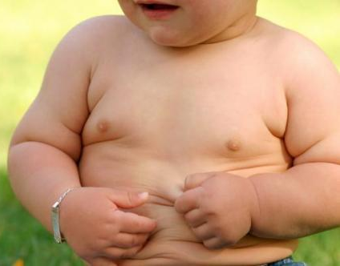
ANTECEDENTES
OBESIDAD:
Afecta a millones en todo el mundo: “pandemia”
Múltiples comorbilidades, Muy difícil control.
Riesgos: edad ósea aumentada, talla final adulta, menarca precoz, alteraciones emocionales, hiperlipidemia, hipertensión arterial, esteatosis hepática, problemas ortopédicos, aumento del gasto cardiaco, diabetes tipo 2, alteraciones pulmonares, apnea del sueño, asma, disfunción eréctil, etcétera.
incremento DE LA PREVALENCIA en adolescentes.
(EU 1c/5 - MEX: 1c/3)
Prevalence of overweight and obesity among US children, adolescents, and adults. JAMA.2004;291:2847-2850.
Meta-Analysis of bariatric surgery for pediatric obesity. Ann Surg 2008; 248:763-776.
Teen-LABS Study. Cardiovascular Risk Factors in Severely Obese Adolescents. JAMA Pediatrics.2015;169(5)438-444.
Years of life lost due to obesity. JAMA, 2003 Jan 8;289(2):187-193.
National Health Examination Survey NHANES del 20177
Encuesta Nacional de Salud y Nutrición 2012 y Medio Camino 2016
Childhood Obesity: A new Pandemic of the New Millennium. Pediatrics.2002; 110:1003-1007.
Emergency Type 2 diabetes mellitus in children: Epidemiologic evidence Pediatrics Endocrinology Metabolic 2000;13(s6).1388-1405.
Childhood obesity. Pediatric Clinics of North America 2002;49(1):175-200.
HIMFG

Slide 3
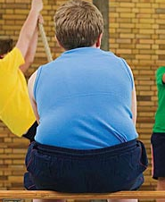
ANTECEDENTES
OBESIDAD:
Factores de riesgo cardiovascular como PERSONAS de 70 años.
RR: 4 - 6.5 DE PERMANECER obesos en la edad adulta.
Reducción de la ExPECTATIVA de vida EN 25 años.
Prueba para todos los sistemas de salud del mundo.
EN OBESIDAD MÓRBIDA: RESULTADOS MÍNIMOS CON Tratamiento no quirúrgico < 2%
Cardiovascular morbidity and mortality associated with metabolic syndrome. Diabetes Care 2001; 24:683-9.
Relation of overweight to Cardiovascular Risk factors children, adolescents: Bogalusa Herat Study. Pediatrics 1999;103(6):1175-1182.
Teen-LABS Study. Cardiovascular Risk Factors in Severely Obese Adolescents. JAMA Pediatrics.2015;169(5)438-44
Síndrome metabólico en pacientes obesos asmáticos y no asmáticos antes y después de orientación nutricional, orientación física y psicoterapia Tesis de especialidad de alergia e inmunología de la Universidad Autónoma de México. agosto 2007:1-60
Obesity and Metabolic Risks in Children. Archives of Medical Research .2008; 39: 215-221.
Prevalence of overweight and obesity among US children, adolescents, and adults. JAMA.2004;291:2847-2850)
Swedish Obese Subjects An intervention study of obesity, two years follow up of Health-Related Quantity of Life (HRQL) Int J Obes 1988; 22:113-126
Swedish Obese Subjects Study. Effects of bariatric surgery on mortality in Swedish Obese Subjects. N Engl L Med 2007; 357:741-752
Randomized trial of diet and gastroplasty compared whith diet alone in morbid obesity. N Engl J Med 1984; 310:352-356
HIMFG

Slide 4
OBJETIVO DEL ESTUDIO
Evaluar la seguridad y eficacia de la gastrectomía vertical laparoscópica en adolescentes con obesidad mórbida y su efecto sobre la pérdida ponderal, perfil metabólico, comorbilidades y cambios en la composición corporal, a los 12 y 24 meses de post operatorio
HIMFG

Slide 5
MATERIAL Y MÉTODOS
Estudio: Cuasi experimental. (protocolo-HIM/2011/022)
Adolescentes con obesidad Mórbida (HIMFG: 08-2011/02-2015)
UN año de tratamiento multidisciplinario.
Gastroenterología, Cirugía Pediátrica, Nutrición, Endocrinología, Psicología, Psiquiatría, Medicina Física, Cardiología, Alergia e Inmunología, Anestesia Pediátrica, Nefrología, Terapia Inhalatoria, Patología. . . .
sometidos a manga gástrica por laparoscopia.
Criterios de inclusión:
IMC ≥ 35 Kg/m² CON comorbilidades Y IMC>40, ambos sexos, Tanner IV
Criterios de exclusión:
Toxicomanías, embarazo, rechazo a la cirugía, falta de redes de apoyo y POCO apego.
HIMFG

Slide 6
MATERIAL Y MÉTODOS
VALORACIÓN PROTOCOLIZADA:
PREVIA A LA CIRUGÍA.
12 MESES.
24 MESES.
ANTROPOMETRÍA. (peso, estatura, índice de masa corporal, circunferencia de cintura)
SIGNOS VITALES TENSIÓN ARTERIAL (*)
niveles séricos de glucosa, insulina, colesterol total, HDL, LDL, triglicéridos, transaminasas y hemoglobina glucosilada.
composición corporal mediante impedanciometría: porcentaje de agua corporal y de grasa corporal (Modystat Ltd. Modelo 1500)
Estadística descriptiva e inferencial (Exacta de Fisher, t pareada y d de Cohen para el tamaño del efecto)
HIMFG

Slide 7
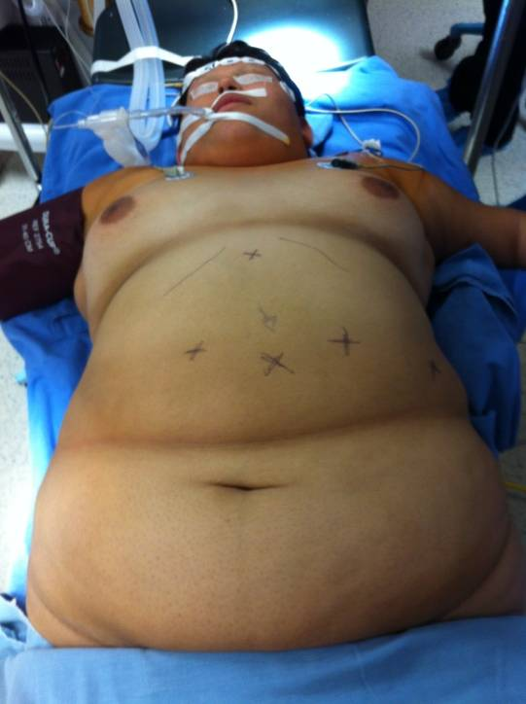
1/2
RESULTADOS
cohorte de 54 pacientes.
Operados: 13 adolescentes.
Con seguimiento de dos años: 10
50% femenino
0% Abandono EN EL PERÍODO.
HIMFG

Slide 8
RESULTADOS
VARIABLE | PREOPERATORIO | 1 AÑO | 2 AÑOS
Edad (años) | 14.3 ± 1.41
Peso (kg) | 117.3 ±15.2 | 92.01 ± 12.9 | 92.9 ± 11.4
Talla (cm) | 162.6 ± 5.7 | 162.6 ± 5.7 | 165.6 ± 6.7
IMC (kg/m²) | 44.41 ± 5.13 | 33. 25 ± 3.3 | 34.0 ± 3.5
Circunferencia de cintura (cm) | 130.3 ± 6.8 | 106.5 ± 10.1 | 109.3 ± 9.1
TAS (mm/Hg) | 115.0 ± 12.0 |  | 111.3 ± 11.2
TAD (mm/Hg) | 74.3 ± 8.5 |  | 68.5 ± 8.5
Colesterol total (mg/dL) | 172.3 ± 16.5 |  | 152.5 ± 21.9
Colesterol HDL (mg/dL) <45 | 38.9 ± 6.2 |  | 50.2 ± 12.9
Colesterol LDL (mg/dL) | 102.6 ± 13.8 |  | 88.0 ± 22.1
Triglicéridos (mg/dL) >150 | 163.0 ± 64.26 |  | 85.8 ± 30.6
Glucosa (mg/dL) | 96.7 ± 14.3 |  | 76.3 ± 6.78
Insulina (µUI/mL) | 32.2 ± 13.3 |  | 8.17 ± 2.83
HOMA-IRª | 7.97 ± 4.0 |  | 1.52 ± 0.61
HbA1c (%)^{b} | 6.25 ± 0.7 |  | 5.40 ± 0.7
AST (UI/L)^{c} | 43.75 ± 14.5 |  | 26.5 ± 16.3
ALT (UI/L)^{d} | 65.6 ± 22.9 |  | 43.6 ± 4.3
^{q} Homeostasis Model Assessment Insulin Resistence (HOMA-IR)
^{b} Hemoglobina glucosilada A1c
^{c} Aspartato aminotransferasa TG0
^{d} Alanino aminotransferasa TGP
HIMFG

Slide 9
RESULTADOS
 | BASAL | PRIMER AÑO |  |  | SEGUNDO AÑO |  |  | TAMAÑO DEL EFECTO (D DE COHEN) | P
 |  | SEGUIMIENTO MEDIA Y DE | CAMBIO (UNIDADES ABSOLUTAS) | CAMBIO (% DE PÉRDIDA) | SEGUIMIENTO MEDIA Y DE | CAMBIO (UNIDADES ABSOLUTAS) | CAMBIO (% DE PÉRDIDA)
IMC (KG/M²) | 44.4±5.1 | 33.25±3.3 | 11.15±1.6 | 25.11±1.5 | 34.07±3.5 | 10.33±1.6 | 23.2±1.9 | 2.15 | <.001ª
PESO (KG) | 117.3±15.2 | 92.0±12.9 | 25.3±9.8 | 21.56±7.2 | 92.9±11.4 | 24.4±8.0 | 20.7±7.5 | 2.25 | <.001
C.CINTURA (CM) | 130.3±6.8 | 106.5±10.1 | 23.8±4.7 | 18.26±5.6 | 109.3±9.1 | 20.8±3.7 | 15.7±3.6 | 1.8 | <.001
AGUA CORPORAL (%)* | 27.7±3.3 |  |  |  | 37.7±5.7 | 10.0±2.4 | 36.1±3.0 | 2.1 | <.001
GRASA CORPORAL (%)* | 62.5±3.3 |  |  |  | 48.4±6.7 |  | 22.4±2.2 | 2.3 | <.001
>45%
<35%
>45
<35
(*) IMPEDANCIOMETRIA ELECTRICA BODYSTAT MOD 1500

Slide 10
RESULTADOS
COMORBILIDAD | # | EVOLUCIÓN
DISLIPIDEMIA | 8/10 | REMISIÓN
SINDROME METABÓLICO | 6/10 | REMISIÓN
ESTEATOSIS HEPÁTICA | 5/10 | REMISIÓN
HIPERTENSIÓN ARTERIAL | 4/10 | CONTROL: 3 MEJORÍA: 1
DIABETES T2 | 3/10 | CONTROL
HIMFG

Slide 11
RESULTADOS
COMPLICACIONES
TEMPRANAS:
UNA FÍSTULA GÁSTRICA.
ATELECTASIA: DOS
NEUMONÍA: UNA
TARDÍAS:
COLELITIASIS: UNA
HIMFG

Slide 12
DISCUSIÓN
INCREMENTO DE LA OBESIDAD EN PEDIATRIA.
LAS COMORBILIDADES SON MUY FRECUENTES Y LIMITAN LAS EXPECTATIVAS DE VIDA.
LOS MÉTODOS DE TRATAMIENTO NO QUIRÚRGICO EN OBESIDAD MÓRBIDA SON UN FRACASO.
LA EXPERIENCIA CON CIRUGÍA BARIÁTRICA EN ADULTOS AUTORIZA QUE SE APLIQUE EN NIÑOS/ADOLESCENTES.
LA NOM PERMITE REALIZARLA EN MENORES DE 18 AÑOS ÚNICAMENTE EN PROTOCOLOS DE INVESTIGACIÓN APROBADOS.
NUESTROS RESULTADOS DEMUESTRAN:
a) Que es posible realizarla en pacientes pediátricos
b) Clara reducción del peso y del IMC pero con estancamiento en el 2° año.
c) Incremento del % de agua y reducción de % de grasa.
d) Control de las comorbilidades graves (Dt2, SM, HAS, etc.)
HIMFG

Slide 13
CONCLUSIONES
LA CIRUGÍA BARIÁTRICA ES UN PROCEDIMIENTO QUIRÚRGICO ACEPTADO INTERNACIONALMENTE Y ES EL único METODO CON EL QUE SE OBTIENE UNA PÉRDIDA DE PESO ADECUADA Y A LARGO PLAZO EN OBESIDAD MÓRBIDA.
pérdida de peso importante.
remisión de LA MAYORÍA DE las comorbilidades.(*)
la composición corporal MOSTRÓ EVIDENTE MEJORÍA.
SE REQUIEREN estudios con mayor número de pacientes Y SEGUIMIENTO.
HIMFG

Slide 14
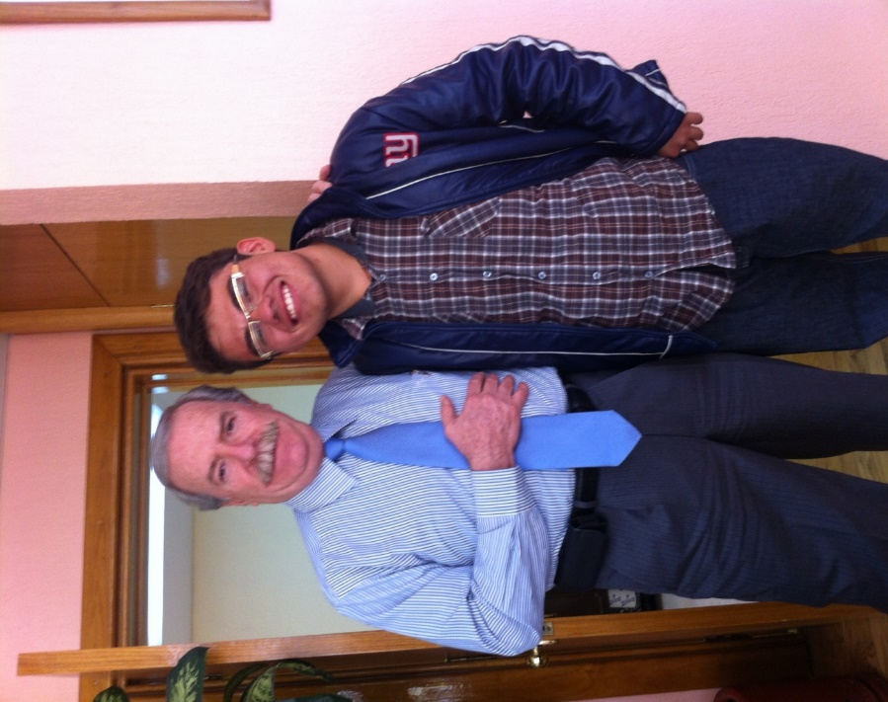
GRACIAS. . . . .
15 febrero 2011
Abril 2013
HIMFG

